Slide 1
让游戏更丰富细腻的打磨关卡设计的技巧
《塞尔达传说 ：天空之剑》
1、能在头脑中描绘出地图的 3D 关卡设计的基础
2、勾起人探索欲望的关卡设计机制

Slide 2
《塞尔达传说 ：天空之剑》
1、能在头脑中描绘出地图的 3D 关卡设计的基础
3D 游戏关卡设计中最先要注意的是“地图的方向性”，因此关卡设计贴图越是简单，玩家在地图中越难搞清楚自己的方向。
要明确地图方向性，最简单的方法就是“地标”。
地标指能作为参照物的地理构造物，比如巨大的神殿、高耸入云的塔、宏伟的山峰等。在现实世界中我们也经常以上海东方明珠、广州海心塔等，作为一个都市的地标。东京迪士尼乐园将辛德蕾拉城堡设置在正中心，所有游客都能通过它来辨认自己的位置。

Slide 3
《塞尔达传说 ：天空之剑》
地标 ——保证它是“一个地图中仅存在一个的特别物体”
作为地标的物体必须足够高大显眼，保证从任何地方都能看见。不过，一个地标可以为地图创造方向性，多个地标反而会起到反效果。比如将形状相同的神殿设置在地图四个方向，不但不能明确方向性，反而会使玩家更容易混淆。这是因为地图中“类似性”“对称性”的物体能破坏方向感。

Slide 4
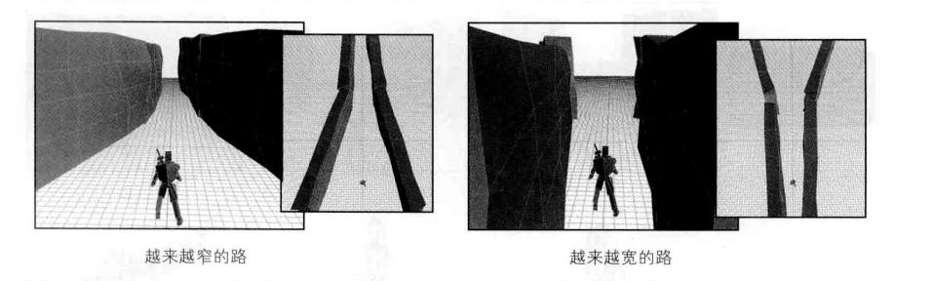
《塞尔达传说 ：天空之剑》
地标 ——大小、高度、亮度、图腾
大小：在设计道路时，只要让道路越来越宽或者越来越窄，就能创造出“前后的方向性”

Slide 5
《塞尔达传说 ：天空之剑》
地标 ——大小、高度、亮度、图腾
高度：通过坡道或台阶等地形制造高低差能明显创造出方向性，而且不会被近大远小的视觉效果影响。

Slide 6
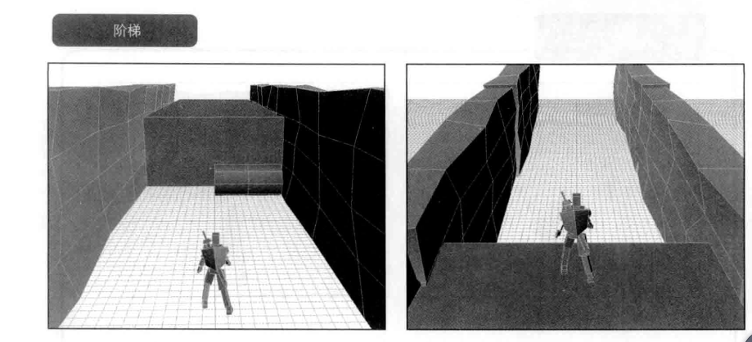
《塞尔达传说 ：天空之剑》

Slide 7
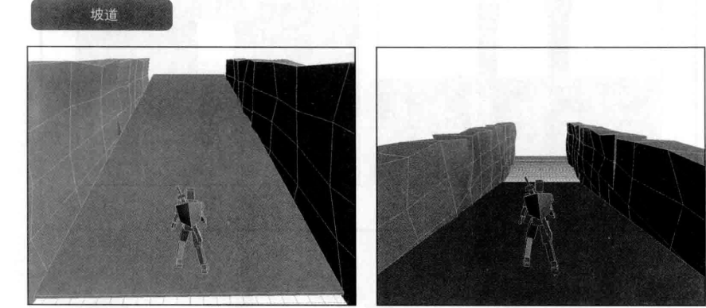
《塞尔达传说 ：天空之剑》

Slide 8
《塞尔达传说 ：天空之剑》
地标 ——大小、高度、亮度、图腾
亮度：除地形以为，亮度也能表现出方向性。亮度有明暗之分，同时还会受到太阳位置和影子的影响。
利用地面上的影子也可以指示出方向。不过，如果游戏中的太阳在实时移动，那么玩家要想不迷失方向，必须像在现实中一样时刻注意太阳的位置。
还有一种比较另类的手法，那就是通过设计风格或颜色的差异来创造方向性。比如在墙壁或地板上绘制足以辨认方向的“波浪图案”或“渐变色”。某些比较意识流的游戏中还可以直接添加箭头或△标记来指示方向。

Slide 9
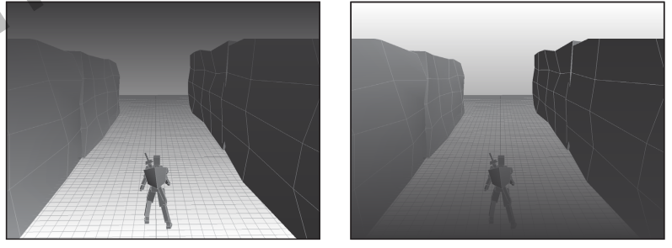
《塞尔达传说 ：天空之剑》

Slide 10
《塞尔达传说 ：天空之剑》
地标 ——大小、高度、亮度、图腾
图腾：一个好的图腾柱，需要让看到它的人瞬间辨认出方向，《塞尔达传说：天空之剑》的存盘点是一个有方向性的鸟型雕刻，因此玩家可以从很远的地方根据它来辨认方向。
另一方面，单独的石柱虽然造型简单，不具备方向性，但两个以上组合在一起就能明确指示出方向。

Slide 11
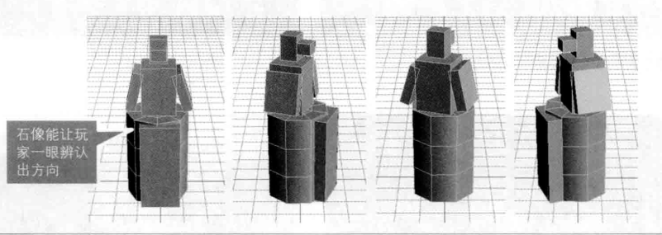
《塞尔达传说 ：天空之剑》

Slide 12
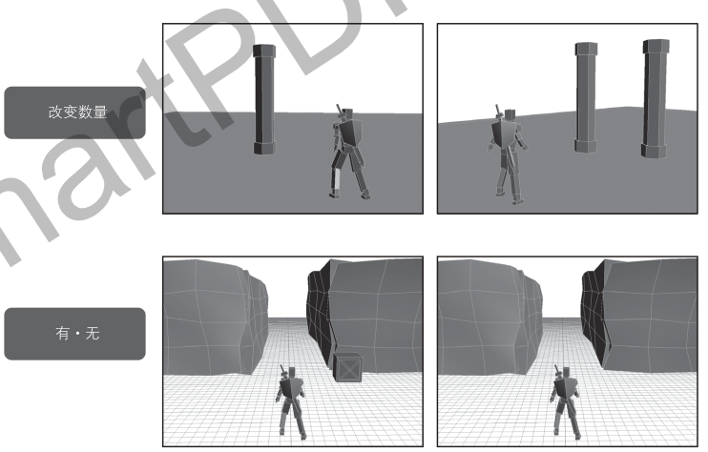
《塞尔达传说 ：天空之剑》
要是在多个场景中都设置了数量相同的图腾柱，玩家将无法进行区分，自然也就谈不上什么方向性。这种时候就必须改变图腾柱的数量，刻意创造出不同。

Slide 13
《塞尔达传说 ：天空之剑》
2、勾起人探索欲望的关卡设计机制
《塞尔达传说：天空之剑》为防止产生一种被莫名其妙地扔进地图的感觉准备了两个对策：
第一个是体现游戏整体目的的演出：这款游戏的目的直观而简单，就是追寻塞尔达（少女）的行踪。另外，玩家通过游戏中的“探测”功能可以大致掌握塞尔达（目的地）的所在方位。因此在搞不清下一步行动时，只要使用探测即可发现前进道路。
第二个是关卡设计中的诱导。以探索为主的游戏不但要保持玩家探索的自由度，还要在玩家迷路时诱导其“去那边看一看”。且关卡设计越是优秀，越能让玩家觉得是自己选择、发现了道路并抵达了终点”。

Slide 14
《塞尔达传说 ：天空之剑》
道路：道路·通道大小带来的差异
一般情况下，人们会优先选择更有安全感的“宽阔道路”，而热衷于探索的玩家则喜欢从“狭窄的道路”开始调查，同样道理，“笔直的路”“蜿蜒的路”也都有着各自的意义。
以路宽为例，较宽的道路往往暗示着“主线·重要的道路”，而较窄的道路则意味着“支线”“隐藏有秘密的道路。

Slide 15
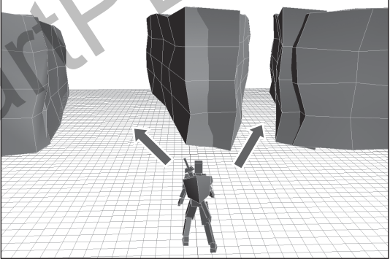
《塞尔达传说 ：天空之剑》
道路：道路·通道大小带来的差异

Slide 16
《塞尔达传说 ：天空之剑》
道路：道路·通道的形状
笔直的道路使玩家不用在脑中描绘地图，给人一种能最快抵达目的地的感觉，但是距离太长难免让人觉得单调。反之，蜿蜒曲折的道路能带来迷惑和神秘感。
因此，在能明确看到目的地的情况下，如果脚下道路蜿蜒曲折，玩家会产生直线行走的冲动。这在现实世界中也是一样。假设眼前有一个喷泉，而通往喷泉的路七扭八拐，大部分人会想踏着草坪直线前进。这种人类下意识想选择或已经选择的路线称为“希望线”。

Slide 17
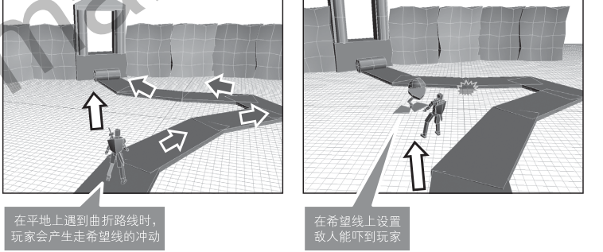
《塞尔达传说 ：天空之剑》
道路：道路·通道的形状
合理的使用‘道路’‘通道’来诱导玩家的意识与感情，这也是关卡设计的重点之一。

Slide 18
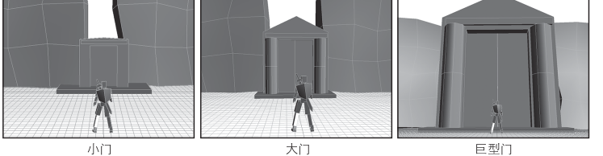
《塞尔达传说 ：天空之剑》
门：不同大小的门给人带来不同印象
“门”有着阻止玩家继续前进的“隔断·障碍”的意义。另外，门的形状和大小能够给玩家带来多种印象。就拿不需要钥匙的“关闭的门”来说，小门意味着与下一个场所的隔断，大门则会让玩家觉得“门后有什么东西”。门越是宏伟，“门后有东西”的预感就越强烈。

Slide 19
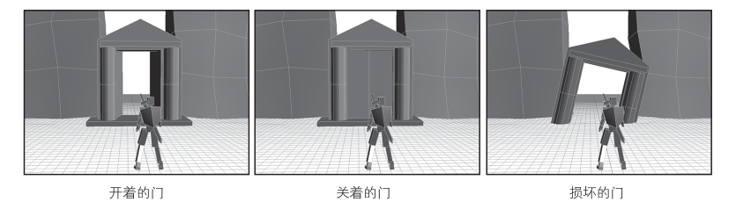
《塞尔达传说 ：天空之剑》
门：不同状态的门带来不同印象
另外，大小相同但开闭状态不同的门也会给玩家带来不同印象。开着的门给人被欢迎的感觉，而关着的门则会带来被拒绝的感受。

Slide 20
《塞尔达传说 ：天空之剑》
门：不同状态的门带来不同印象
因此，当眼前摆着一扇开着的门和一扇关着的门时，想尽快推进剧情的玩家会选择开着的门，而想探索的玩家则会选择关着的门。顺便一提，“损坏的门”等设施会让人觉得“这里曾经发生过什么事件”，从而激发玩家的探索欲。
在关卡设计中，原本就开着的门看起来并没有多少意义，但实际上它们是促使玩家前进的重要设施。就以菲罗奈森林为例，玩家从森林入口到森林广场需要穿过三扇开着的门。

Slide 21
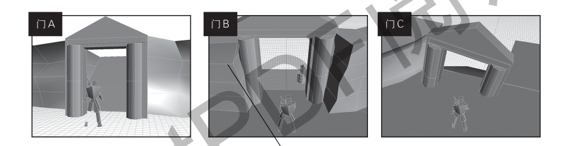
《塞尔达传说 ：天空之剑》
门：不同状态的门带来不同印象

Slide 22
《塞尔达传说 ：天空之剑》
门：从关着的门到能玩的门
开着的门：由于开着的门都通往目的地，因此中途迷路的玩家会受到其诱导，下意识地向着门的方向移动。
此外，这款游戏中出现了需要钥匙开启的门，这种门起到暂时阻止玩家前进的作用，同时也是游戏流程中的节奏转折点。
在门的功能的基础上加入互动性元素，可以创造出“能玩的门”。只要将拥有门的功能的单位与玩家的简单动作或道具联系起来，我们就可以制作出“可破坏的蜘蛛网”“可炸开的岩石”等多种“能玩的门”。

Slide 23
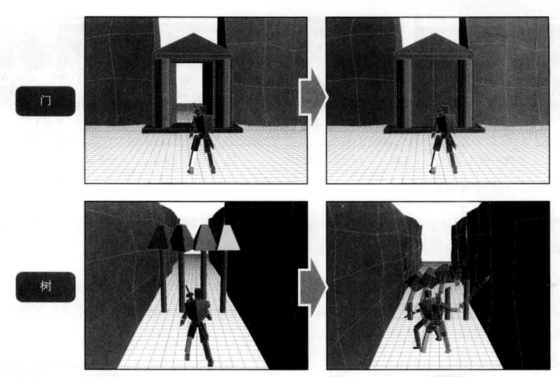
《塞尔达传说 ：天空之剑》
门：从关着的门到能玩的门
一个优秀的关卡设计不单能适时阻碍玩家前进，还能在阻碍的过程中给玩家提供乐趣。

Slide 24
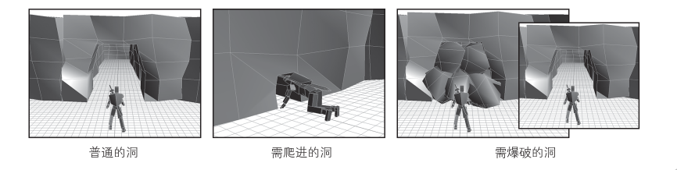
《塞尔达传说 ：天空之剑》
墙壁上的洞（秘密）
墙壁上的洞与门一样起到阻隔和障碍的作用。不过，墙壁上某些特殊形状或大小的洞能让玩家强烈意识到其中隐藏着秘密。小洞需要俯下身子爬进去，让玩家在心怀不安的同时联想到隐藏的秘密。另外，被岩石封闭的大型洞穴需要用炸弹破坏，爆破一瞬间能给玩家带来揭开秘密的快感。

Slide 25
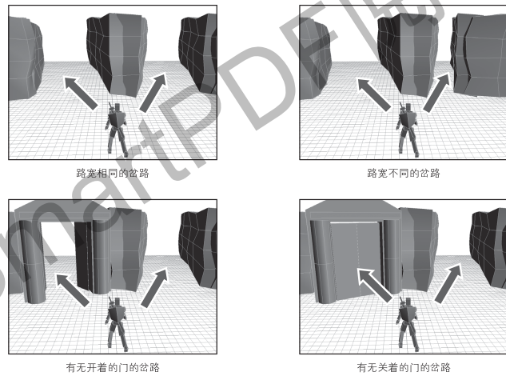
《塞尔达传说 ：天空之剑》
岔路（选择）
道路·通道的岔路会强制玩家进行选择。另外，道路的宽窄、门的有无都会给玩家带来不同印象。

Slide 26
《塞尔达传说 ：天空之剑》
岔路（选择）
果眼前分岔路宽度相同，不了解目的地方位的玩家将无从判断该走哪一边，也就失去了想象道路尽头有什么的机会。这种岔路不但容易让玩家迷失方向，还会限制玩家的想象空间，让玩家无法享受思考并尝试的过程。这种选择如果反复频繁出现，玩家将很快对探索感到厌烦。也就是说，要在关卡设计中设置“诱饵”来引诱玩家头脑中的想象力。

Slide 27
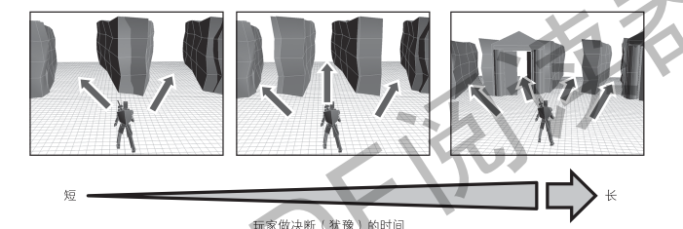
《塞尔达传说 ：天空之剑》
岔路（选择）
不过，岔路的信息并不是越多越好。因为岔路数增多后，玩家的思考时间将受到席克定律的影响。席克定律认为，做判断所需的时间会随着选项增多而延长。这于关卡设计中也是同样，岔路数越多，玩家做判断所需的时间越长。经验总结为4个。

